Slide 1



2014
그린리모델링 이자 지원사업
한국시설안전공단 그린리모델링 창조센터

Slide 2





CONTENTS
대학의 에너지 사용현황
그린리모델링 이자 지원사업 소개
그린리모델링 활성화를 위한 향후 추진 업무

Slide 3
친환경 저에너지 건축의 현위치
재생시스템
생활 시스템 이해
(Living Systems Understanding)
재생(Regenerative)
자연계가 함께 개선되는 과정에
참여하는 인류
전체 시스템
(Whole System)
회복(Restorative)
주변 환경의 개선에 기여하는 인류
지속가능한(Sustainable)
중립, 나쁘지 않은(Less Bad)
많은 에너지 소요
적은 에너지 소요
기술
(Technology)
그린(Green)
상대적 개선(LEED, 친환경)
일부분(단편)
(Fragmented)
관습(Conventional Practice)
법을 어기지 않는 수준
퇴보시스템
<출처 : Green BIM>

Slide 4
건축물에서의 실내환경 조절
건축적 방법(Passive Control)을 위주로 하고
설비적 방법(Active Control)을 최소화 하는 것이 에너지 절약적인 조절
Natural conditions
Conditions by
passive control
Passive thermal control
Comfort zone
Active thermal control
Spring
Winter
Summer
Autumn
Active thermal control
Conditions by
active and passive control
Passive thermal control
Natural conditions

Slide 5
대학의 에너지 사용현황

Slide 6
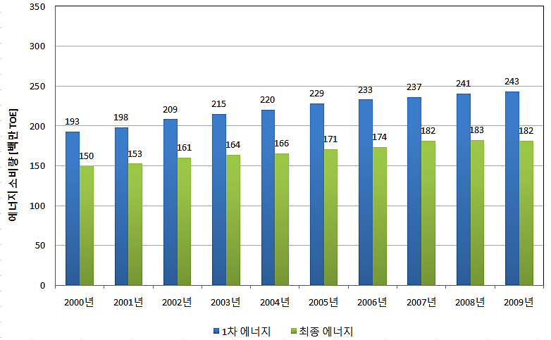

대학교 에너지 사용 실태
“ 에너지 위기의 시대 “
21%
18%
TOE(Tonnage of Oil Equivalent)
- 원유 1톤이 발열하는 칼로리를 기준으로 표준화한 단위
- 1TOE는 원유 1톤(7.41 배럴)의 발열량 1,000만kcal가 기준. 석탄 1.55톤, 천연가스 1,150㎥
에너지통계연보(2010, 에너지경제연구원)

Slide 7
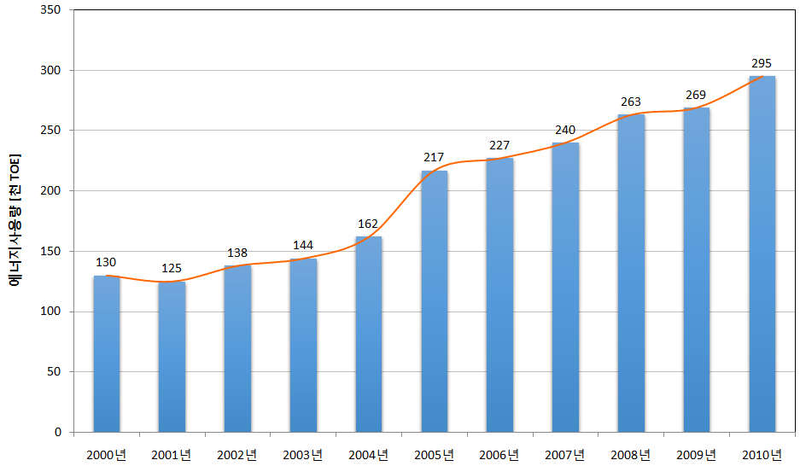
대학교 에너지 사용 실태
“ 대학의 에너지 절감 대책 시급하다 “
연간 7.9%
127%
에너지절약 통계 핸드북(2011, 에너지관리공단)

Slide 8
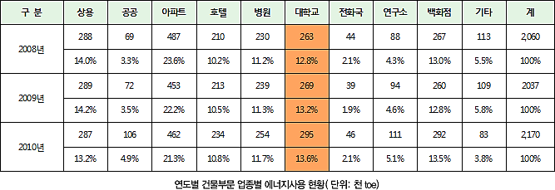
대학교 에너지 사용 실태
연도별 건물부문 업종별 에너지사용 현황 (단위 : 천 toe)
4위
3위
2위
2008년
2009년
2010년
1. 아파트 23.6%
1. 아파트 22.2%
1. 아파트 21.6%
2. 상용 14.0%
2. 상용 14.2%
2. 대학 13.6%
3. 백화점 13.0%
3. 대학 13.2%
3. 백화점 13.5%
4. 대학 12.8%
4. 백화점 12.8%
4. 상용 13.2%

Slide 9
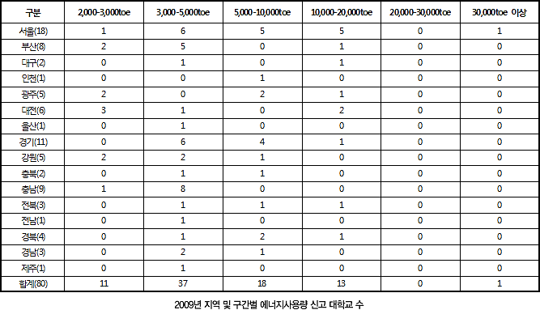
대학교 에너지 사용 실태
지역 및 구간별 에너지사용량 신고 대학교 수(2009년 기준)

Slide 10
대학교 에너지 사용 실태
“ 우리나라 대학 4곳 중 1곳, 에너지 다소비 기관 “
에너지다소비건물
  「에너지이용합리화법」 제36조의2에 따른 연간 에너지사용량이 2천toe 이상인 건물
[ 건물의 냉방온도 제한 ]
제13조(제한대상 및 제한온도)
일반용, 교육용 전기사용자 중 전기사업자와의 계약전력이 100kW 이상인 전기다소비건물
연간 에너지사용량이 2,000toe 이상인 에너지다소비건물
냉방기를 가동할 경우 건물의 실내평균온도를 26℃이상으로 유지 (단, 토요일, 일요일, 공휴일은 제외)
에너지사용량 및 사용현황을 매년 의무적으로 국가에 신고
* 여름철 실내온도 1℃상승 시 업무효율 약 2% 감소(美 로렌스 버클리 연구소)
[ 하절기, 동절기 절전규제, 산업통상자원부 ]
의무 절전 규제 대상 : 계약전력 3,000kW 이상인 전국의 전력다소비 업체 (5,714개소)
과태료 : 50만원씩 최대 900만원까지 부과
(2013년 겨울 의무적 절전규제를 준수하지 않은 서울시내 36개 업체에 과태료 1억7,644만원 부과 )
Notes:
최근 에너지 위기를 극복하기 위한 실내온도 제한 및 강제 절전은 삶의 질 저하와 산업생산 차질을 야기
절전 위주의 단기 처방보다는 건축물 에너지 성능을 개선하여
에너지 비용 절감과 거주환경을 개선하는 근본적인 대책 필요

Slide 11
그린리모델링 이자 지원사업 소개

Slide 12

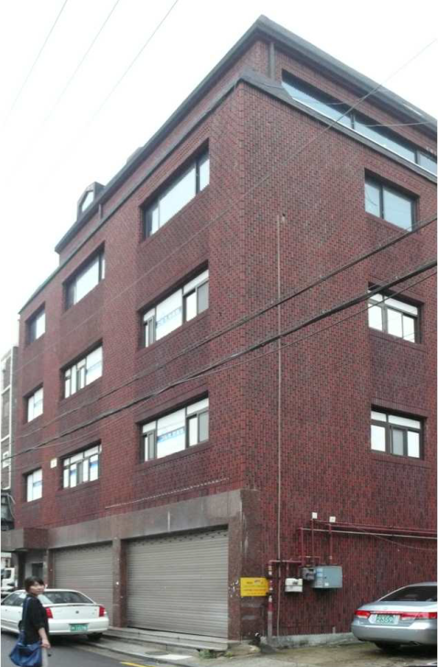
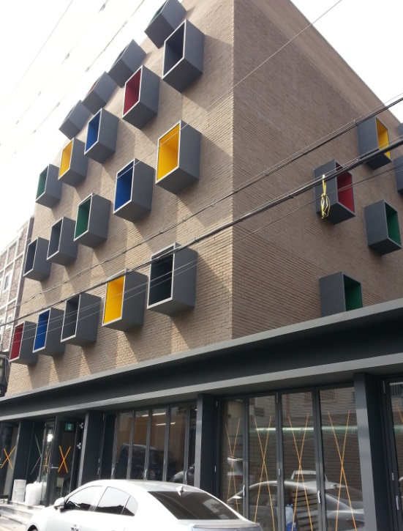
에너지절감을 위한 적극적인 방법 “그린리모델링”
그린리모델링이란?
기존 건축물을 환경친화적 건축물로 만들기 위해 에너지 성능향상 및 효율 개선을 목적으로 하는 행위 (녹색건축물 조성지원법)
개선 전
개선 후

Slide 13
그린리모델링 이자 지원사업
그린리모델링 이자 지원사업
건축주가 초기 공사비 걱정없이 냉·난방비를 줄일 수 있도록 창호 성능개선 등 에너지 성능개선 공사에 민간금융을 활용할 경우 정부가 이자를 지원하는 사업
사업 지원 범위
구 분 | 내 용
(필수) 건물 단열향상 공사 | 단열보완, 기밀성강화, 외부창호 성능개선 등 외피단열 성능 향상
단열향상 공사와 병행 가능한 공사 | 에너지 관리 장치 | 조닝제어장치, 대기전력 차단 장치, BEMS(건물에너지 관리시스템)장치, 스마트계량기 등
 | 신재생에너지 | 태양광, 지열, 천연땔감 고효율 난방장치 등
 | 에너지 성능 개선 관련 공사 | 고효율 냉난방장치, LED 등
 | 기타 | 에너지 성능개선 공사와 연관된 부대공사
ESCO 또는 BRP 사업 등과 병행하여 추진하는 경우에는 해당 공사비를 본 사업에서 중복하여 지원하지 않으며, 중복되지 않는 나머지 공사비는 이자 지원사업으로 추진 가능

Slide 14





그린리모델링 이자 지원사업
대출한도
이자지원 기준
비주거 : 2천 만원/동 ~ 30억 원/동
주 거 : 3백 만원/동 ~ 5천 만원/동
에너지 성능 개선율 | 이자지원율
30% 이상 | 4%
25% 이상 ~ 30% 미만 | 3%
20% 이상 ~ 25% 미만 | 2%
이자지원 한도
2014 총액 : 20억 원/년
비주거 : ~ 1.2억 원/년·동
주 거 : ~ 2백 만원/년·동
지원기간 : 5년
사업 신청방법
그린리모델링 사업 희망 건축주
그린리모델링 창조센터
홈페이지 및 전화문의
[건축주]
사업비 상환기간
5년 이내 분할상환 (거치기간 20개월 포함)
그린리모델링
(예비)사업자 선정
[건축주]
사업비 접수 일정
상시 접수
(선착순 접수, 이자 지원 소진 시 접수 종료)
컨설팅 및 사업신청
[사업자]
그린리모델링
공사수행 및 완료
[사업자]

Slide 15
그린리모델링 지원 사업 : 그린리모델링 (예비)사업자
역할
그린리모델링 기획, 설계, 시공
에너지 시뮬레이션 및 최적안 제안
에너지 컨설팅
에너지 성능개선 공사를 추진하고 에너지 절감액으로 투자비 회수 등
구분
전문 그린리모델링 사업자 : 에너지 소비량을 줄이기 위한 벽체와 창호와 같은 건축
요소들의 부분적 교체 또는 수선 수행
종합 그린리모델링 사업자 : 신축을 제외하고, 에너지 소비량을 줄이기 위한 리모델링, 확장,
복합 수선과 같은 종합적이고 복합적인 리모델링 수행
분야별 예비사업자 현황
(단위: 명)
업 종 | 종합 예비사업자 | 전문 예비사업자 | 전체 예비사업자
설 계 | 44 | 13 | 57
시 공 | 41 | 5 | 46
엔지니어링 | 35 | 19 | 54
건자재 | 5 | 9 | 14
합 계 | 125 | 46 | 171

Slide 16
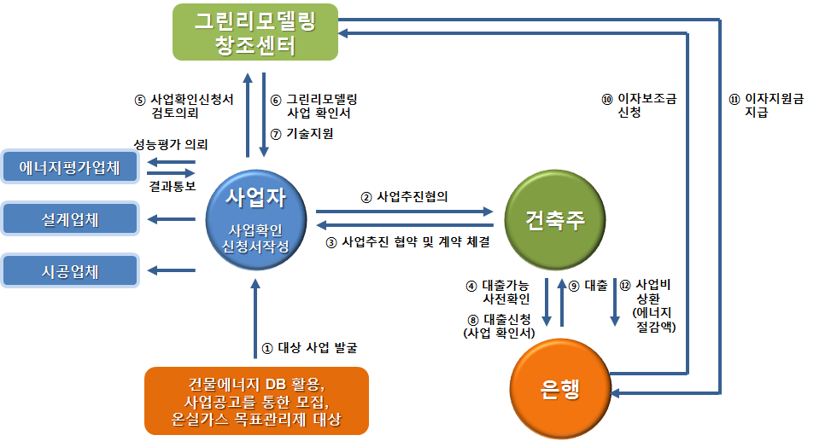
그린리모델링 비즈니스 모델 : 건축주 파이낸싱
건축주 파이낸싱
건축주가 은행에 대출을 신청하고,
대출약정에 따라서 은행에 사업비 상환

Slide 17
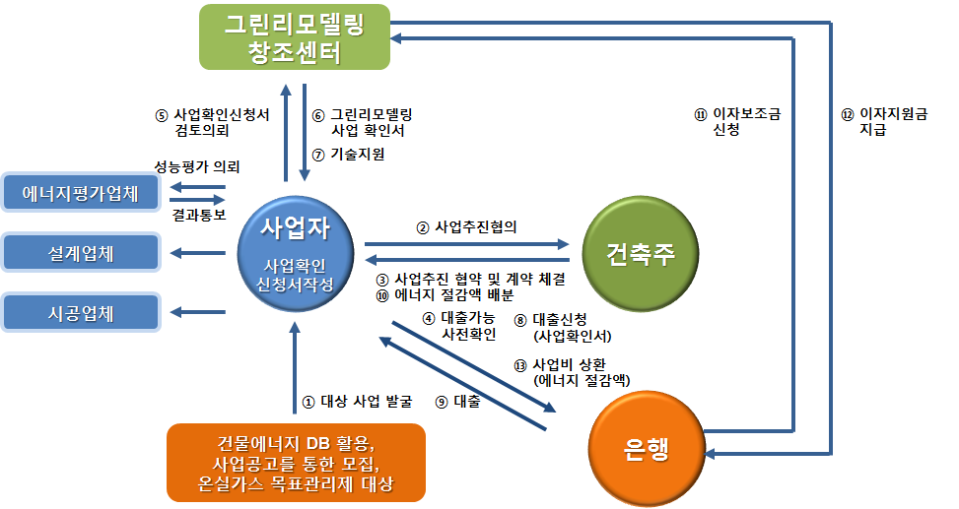
그린리모델링 비즈니스 모델 : 사업자 파이낸싱
사업자 파이낸싱
그린리모델링 사업자가 은행에 대출을 신청하고,
대출약정에 따라서 은행에 사업비를 상환

Slide 18
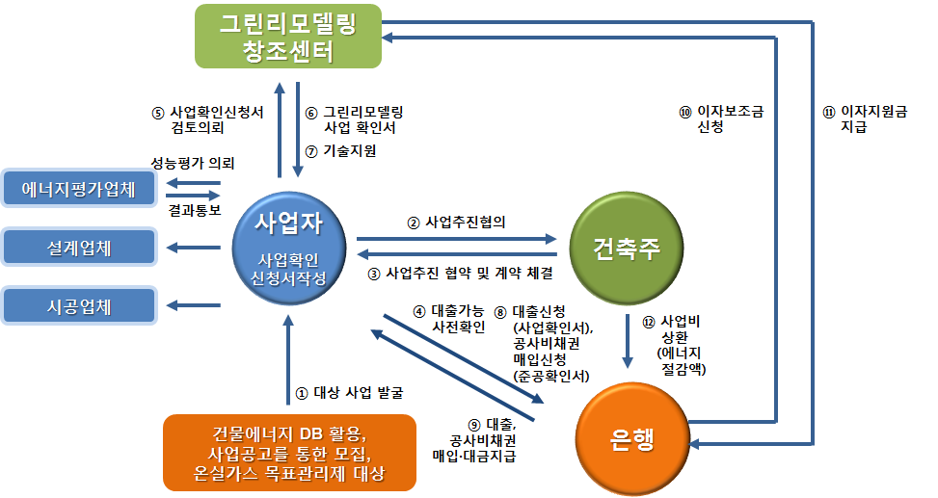
그린리모델링 비즈니스 모델 : 팩토링형
팩토링형
그린리모델링 사업자가 매출채권을 담보로 채권을 양도하고,
사업비를 상환하는 사업
Notes:
기업이 상품을 판매하는 과정에서 발생한 채권으로 외상매출금과 받을 어음 등 ‘외상 판매대금’을 가리킨다.

Slide 19
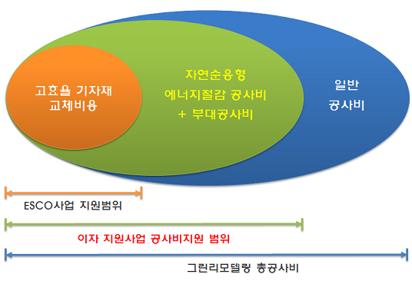
ESCO와 그린리모델링 이자 지원사업 비교
구분 | ESCO 사업 | 이자 지원사업
대출규모 | · 동일사업자당 300억원 이내 | · 단독주택 3백만 ~ 5천만/채, 아파트 3백만 ~ 2천만/세대 · 비주거 2천만 ~ 30억/동
대출금리 | · 고정금리 기준 2.75% | · 0% 대 (에너지 성능개선 비율에 따라 최대 4% 이자 지원)
상환기간 | · 7년 (3년 거치) | · 5년 (비주거는 최장 20개월 거치)
사업 범위 및 주요기술 | · 고효율 설비 교체 | · 기존 건축물의 에너지부하 절약 건축기술 중심 (공간최적화, 평면효율화, 단열, 고성능창호, 기밀화, 일사조절, 자연통풍, 옥상녹화, 고효율 냉난방기기, LED 등)
사업자 | · 에너지절약전문기업 | · 그린리모델링 사업자

Slide 20
ESCO/BRP/그린리모델링 이자 지원사업 비교
구 분 | ESCO 사업 | BRP사업 | 이자 지원사업
근 거 | 에너지이용합리화사업을 위한 자금지원 지침 | 서울특별시 기후변화기금의 설치 및 운용에 관한 조례 및 시행규칙 | 녹색건축물 조성 지원법 제25조 (녹색건축물 조성사업에 대한 지원·특혜 등), 제26조 (금융의 지원 및 활성화)
지원대상 | 주로 법인사업자 | 주택, 건물 소유자 | 일반국민(건축주) 또는 기업
사업규모 | 1,200억원 | 150억원 | 매출규모 최소 500억/년 (‘14 이자지원 총액 20억/년)
대출규모 | 동일사업자 당 300억원 이내 | 주택 2백만원 ~ 1천만원 건물 1천만원 ~ 20억원 (공사비 80% 이내) | 단독주택 3백만 ~ 5천만/채 아파트 3백만 ~ 2천만/세대 비주거 2천만 ~ 30억/동 (에너지 성능개선 공사비 100% 이내)
대출금리 | 고정금리 기준 2.75% | 연 1.75% | 0% 대 ~ (에너지 성능개선 비율에 따라 최대 4% 이자 지원)
상환기간 | 7년 (3년 거치) | 8년(건물은 3년 거치) | 5년 (비주거는 최장 20개월 거치)

Slide 21
ESCO/BRP/그린리모델링 이자 지원사업 비교
구 분 | ESCO 사업 | BRP사업 | 이자 지원사업
사업 범위 및 주요기술 | 고효율 설비 교체 | 에너지절약 및 에너지생산 시설설치 - 단열, 창호 - 냉난방 고효율기기 - LED 등 | 기존 건축물의 에너지부하 절약 건축기술 중심 - 공간최적화, 평면효율화 - 단열, 고성능창호, 기밀화, - 일사조절, 자연통풍, - 옥상녹화, - 고효율 냉난방기기, LED 등
사업자 | 에너지절약전문기업 | - | ·그린리모델링 사업자
추진기관 | 산업통산부 에너지관리공단 | 서울시 녹색에너지과 에너지효율화팀 | 국토교통부 그린리모델링 창조센터

Slide 22
그린리모델링 활성화를 위한 향후 추진 업무

Slide 23
그린리모델링 사업의 마케팅 강화
‥
GR∃ENING 프로젝트
인지도
브랜드 개발
공익광고
(영상 홍보)
기획 기사
선호도
노후건물 실내환경평가
(Green CLINIC)
녹색건물 일일체험
(Greening DAY)
충성도
기획설계 컨설팅
(Green COACH)
원클릭 토탈 솔루션 제공자로서의 창조센터 역량 강화
고객 Needs 맞춤형 1:1 마케팅을 통한 그린리모델링 사업 활성화

Slide 24

그린리모델링 사업의 마케팅 강화
‥
GR∃ENING 프로젝트
그린리모델링사업 활성화를 위한 마케팅 프로그램으로 3개의 그린 프로젝트로 구성
노후건물 실내환경 평가
(Green CLINIC)
녹색건물 일일체험
(Greening DAY)
건물 에너지 건강 평가
- 전문 평가단 운영
- 설문, 진단, 맞춤 컨설팅
→ 그린리모델링 유도
녹색건물 실제공간 체험
- 기존 홍보관, 전시관 연계
- 그린리모델링 시범사업 사례
기획설계 컨설팅
(Green COACH)
그린 설계 컨설팅
- 자연과 소통하는 하이브리드 기술
- 비용효율성을 확보한 적정기술

Slide 25
Green CLINIC(노후건물 실내환경 평가) 프로세스
자가진단을 통해 건물 노후의 문제점을 인식하고, 이에 대한 1:1 맞춤형 컨설팅을 지원하여 잠재적인 그린리모델링 대상자로 전환시키는 프로그램
목적
설문조사 및 자가진단에 직접 참여함으로써 현재 거주환경에 대한 관심을 고조
전문가와 현장진단을 통해 실제 문제점을 인식
현재 건물에 대한 개선 필요성을 인식한 “잠재적인 그린리모델링 대상자”로 전환
구분 | 내 용 | 비고
대상 | 건물 성능 및 거주 환경에 대한 관심이 높은 건축주 건물 노후 문제로 사용에 불편을 느끼는 건축주
설문 구성 | 환경지표 : 실내환경(온도, 습도, 채광, 미세먼지 등) 성능지표 : 단열, 기계, 전기, 가스 가치지표 : 에너지, 안전, 건강, 경제가치 | 설문 대상자 주거 : 건축주 비주거 : 건축주, 관리자
진단PROCESS | 전문가그룹 현장방문, 건축주 면담을 통한 현황파악 장비를 이용한 현장 진단 서비스 보고서, 사업성 파악을 통한 전문가 솔루션 마련

Slide 26
Greening DAY(녹색건물 일일체험)
실제 그린리모델링을 진행한 건물을 대상으로 일일 체험하는 투어 프로그램
목적
노후건물 실내환경 평가와 연계하여 그린리모델링 확대
그린리모델링 관련 기술과 실제 사례를 직접 경험해봄으로써
“그린리모델링 관심자”를 “그린리모델링 실행자”로 유도
구 분 | 내 용 | 비 고
범위 | 병원(1차) 및 학교(2차) 건축물 용도별 투어 프로그램 | 비주거 건축물 그린리모델링 활성화
일정 | 11월 5일(1차), 11월 6일(2차)
장소 | POSCO Green Building(공통) 라파엘센터(1차), 배재대학교(2차)
참석자 | 차수별 약 37인, 총 74인 예상 | - 인솔자(창조센터) 3인/회 - (예비)사업자 4인/회 - 투어 신청자 30인/회
주요내용 | 전문가 세미나 + 요소기술 관람 + 녹색건축물 견학

Slide 27
Greening DAY(녹색건물 일일체험)
실제 그린리모델링을 진행한 건물을 대상으로 일일 체험하는 투어 프로그램
목적
노후건물 실내환경 평가와 연계하여 그린리모델링 확대
그린리모델링 관련 기술과 실제 사례를 직접 경험해봄으로써
“그린리모델링 관심자”를 “그린리모델링 실행자”로 유도
구 분 | 내 용 | 비 고
범위 | 병원(1차) 및 학교(2차) 건축물 용도별 투어 프로그램 | 비주거 건축물 그린리모델링 활성화
일정 | 11월 5일(1차), 11월 6일(2차)
장소 | POSCO Green Building(공통) 라파엘센터(1차), 배재대학교(2차)
참석자 | 차수별 약 37인, 총 74인 예상 | - 인솔자(창조센터) 3인/회 - (예비)사업자 4인/회 - 투어 신청자 30인/회
주요내용 | 전문가 세미나 + 요소기술 관람 + 녹색건축물 견학

Slide 28
Green COACH (기획설계 컨설팅)
건축주와 거주자의 건강한 삶, 안전한 공간, 에너지 절감, 건물가치 상승을 선도하는
VALUE UP 프로젝트
최적의 계획안 도출
최적의 단열 / 창호 성능 제안 열교 / 기밀 성능 향상 제안 기타 에너지 성능 개선안 제안 소요공사비 산출
구조안전 관련 컨설팅
에너지효율등급 녹색건축인증
설계 컨설팅을 통한 “GREEN VALUE UP”- 건강, 안전, 에너지, 가치 선도적 그린리모델링의 성공모델 창출 에너지 개선 리모델링 사업내용의 질적 향상 일반 리모델링 사업의 그린리모델링으로의 사업 전환을 유도

Slide 29
홈페이지 소개

Slide 30

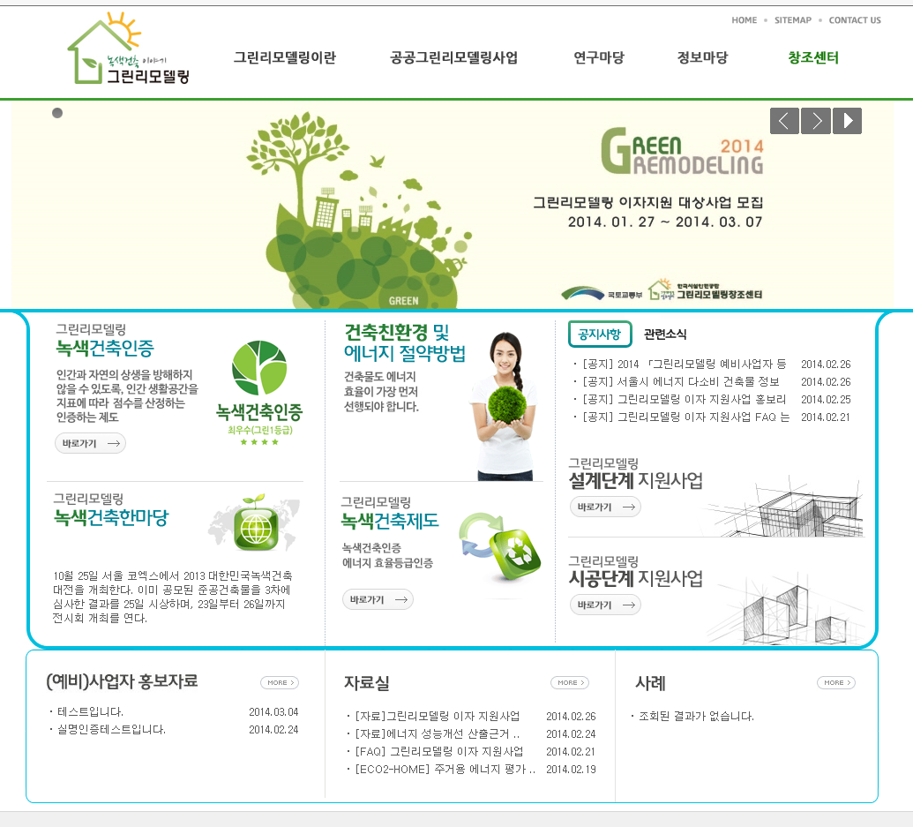
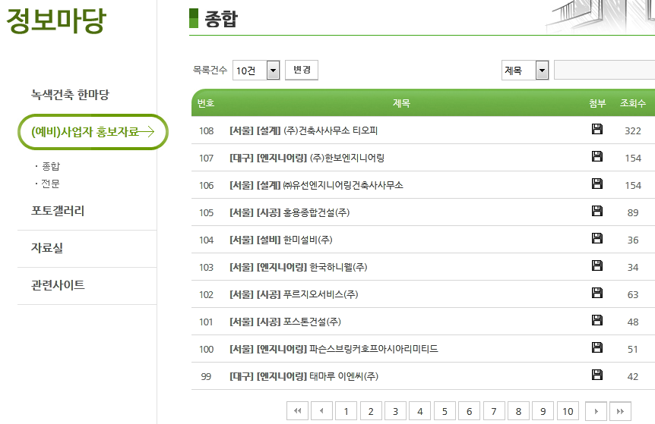
그린리모델링 창조센터 홈페이지
그린리모델링을 희망하는 사업자와 건축주는 그린리모델링 창조센터 홈페이지를 통해 등록·관리 및 그린리모델링 요소기술에 대한 정보를 제공받을 수 있음
[ www.greenremodeling.or.kr ]
(예비)사업자 정보공개

Slide 31


